Slide 1
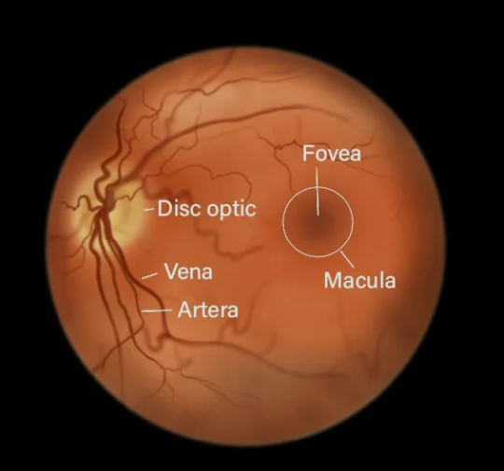
Analiza imaginilor cu fund de ochi pentru ajutor în diagnosticul retinopatiei diabetice
Disertație master
Student: Stancovici Marian
Coordonator: Conf. dr. ing. Laura Maria Florea
Facultatea de Electronică, Telecomunicații și Tehnologia Informației
Iunie 2026
Notes:
https://pixabay.com/en/seminar-lecture-study-student-2654142/

Slide 2
Cuprins
02
01
Motivație și obiective
02
Date utilizate și preprocesare
03
Controlul riscului de data leakage
04
Metodologia propusă
05
Sistem final în două etape
06
Rezultate experimentale
07
Aplicația de inferență
08
Concluzii și direcții viitoare
Analiza imaginilor cu fund de ochi pentru ajutor în diagnosticul retinopatiei diabetice
Stancovici Marian
Notes:
https://pixabay.com/en/books-science-shelf-library-book-408220/

Slide 3
Motivație și obiective
De ce este relevantă problema și ce urmărește lucrarea

Slide 4
Motivație și obiective
04
Motivație
Obiective
•
Retinopatia diabetică poate evolua fără simptome vizibile.
•
Construirea unui pipeline de clasificare a severității 0-4.
•
•
Compararea arhitecturilor și funcțiilor de pierdere.
Screening-ul automat poate sprijini trierea imaginilor fundus.
•
Reducerea riscului de data leakage în evaluare.
•
Clasele 0-4 sunt ordonate clinic, iar erorile îndepărtate sunt mai grave.
•
Integrarea modelelor într-o aplicație web de inferență.
Analiza imaginilor cu fund de ochi pentru ajutor în diagnosticul retinopatiei diabetice
Stancovici Marian

Slide 5
Date și preprocesare
Seturi de date, augmentări și normalizarea imaginilor

Slide 6
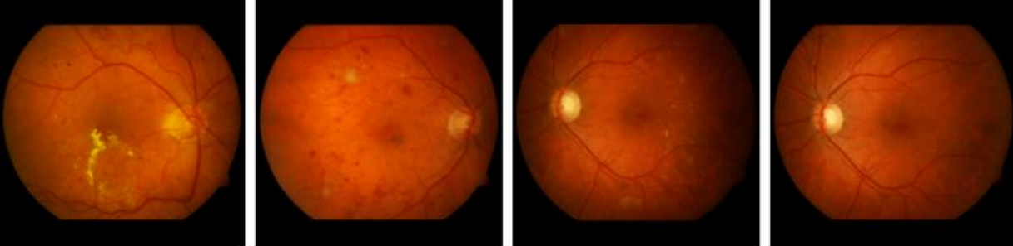
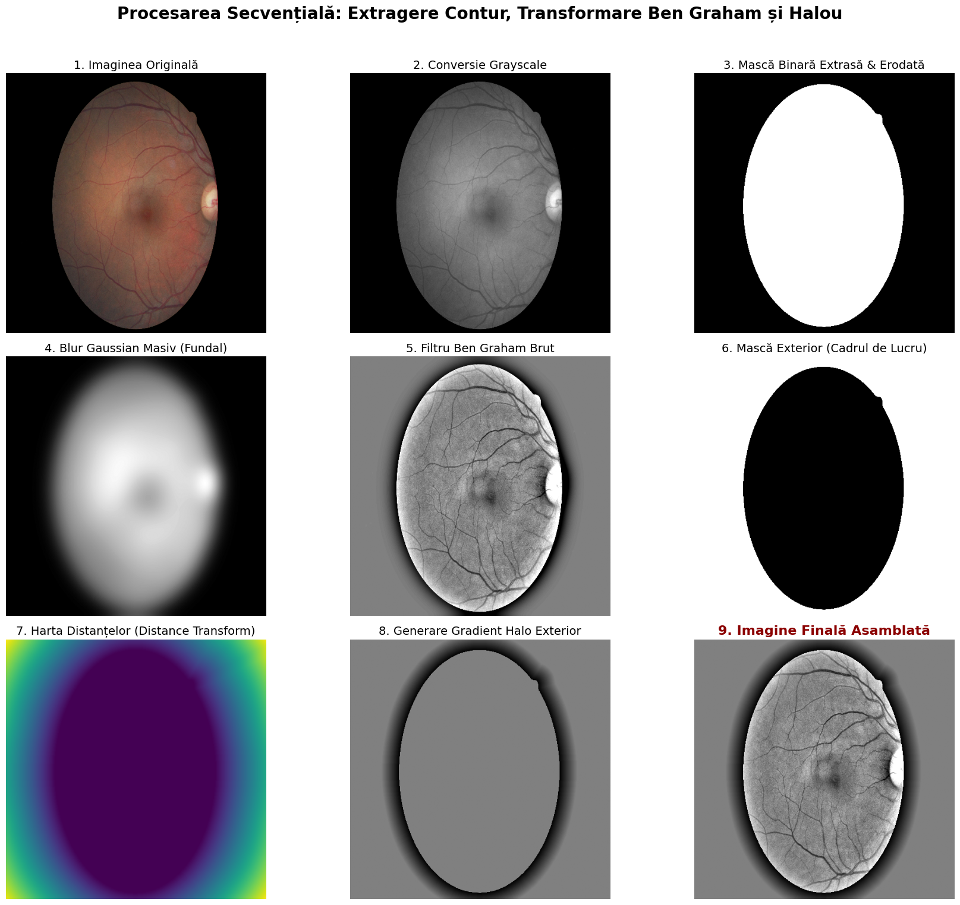
Date utilizate și preprocesare
06
•
Seturi analizate: APTOS, EyePACS și Diabetic_Balanced_Aug.
•
Organizare controlată pe train / validation / test.
•
Preprocesări: redimensionare 512x512, normalizare, Ben Graham și CLAHE.
•
Augmentări folosite pentru robustețe, cu atenție la păstrarea etichetelor.
•
Evaluare cu accuracy, precision, recall, F1, QWK și matrici de confuzie.
Analiza imaginilor cu fund de ochi pentru ajutor în diagnosticul retinopatiei diabetice
Stancovici Marian

Slide 7
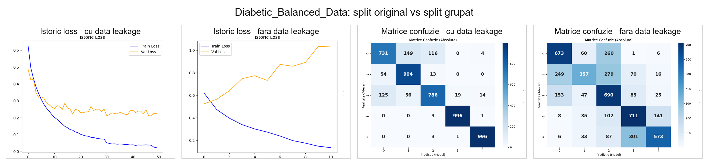
Controlul riscului de data leakage
07
•
Imaginile originale și variantele augmentate pot ajunge accidental în subseturi diferite.
•
Această situație produce scoruri artificial de bune și reduce încrederea în evaluare.
•
Soluția folosită: split grupat, astfel încât o imagine și augmentările ei rămân în același subset.
•
Rezultatele raportate sunt mai realiste pentru scenariul de inferență pe imagini noi.
Impactul leakage-ului se vede prin diferența dintre evaluarea inițială și evaluarea cu split controlat.
Analiza imaginilor cu fund de ochi pentru ajutor în diagnosticul retinopatiei diabetice
Stancovici Marian

Slide 8
Metodologia propusă
Pipeline CNN și integrarea într-un flux de inferență

Slide 9
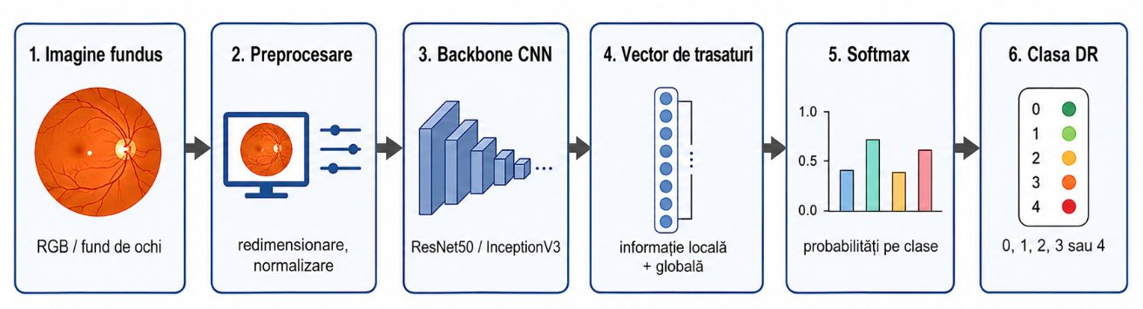
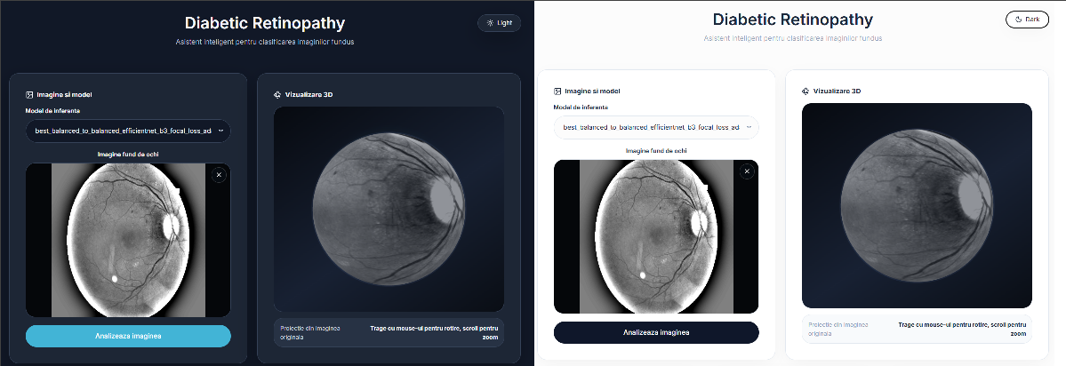
Pipeline experimental și aplicația de inferență
09
•
Imagine fundus -> preprocesare -> model CNN -> scoruri pe clase.
•
Au fost comparate ResNet50, InceptionResNetV2 și EfficientNet-B3.
•
Aplicația web permite încărcarea imaginii și selectarea modelului.
•
Rezultatul este afișat cu clasa prezisă și recomandări orientative.
Analiza imaginilor cu fund de ochi pentru ajutor în diagnosticul retinopatiei diabetice
Stancovici Marian

Slide 10
Sistem final în două etape
10
Strategie propusă pentru reducerea fals pozitivelor și folosirea mai eficientă a modelului 0-4
0 sigur
Model binar
se oprește ca normal
clasa 0 vs. retinopatie
Model severitate
regresie / clasificare 0-4
caz nesigur / pozitiv
merge mai departe
•
Avantaj: elimină rapid imaginile clar normale.
•
Modelul 0-4 se concentrează pe cazurile mai ambigue.
•
Direcție viitoare: calibrare de praguri și analiză clinică pe fals pozitive.
Analiza imaginilor cu fund de ochi pentru ajutor în diagnosticul retinopatiei diabetice
Stancovici Marian

Slide 11
Rezultate experimentale
Metrici, curbe de antrenare și erori relevante clinic

Slide 12
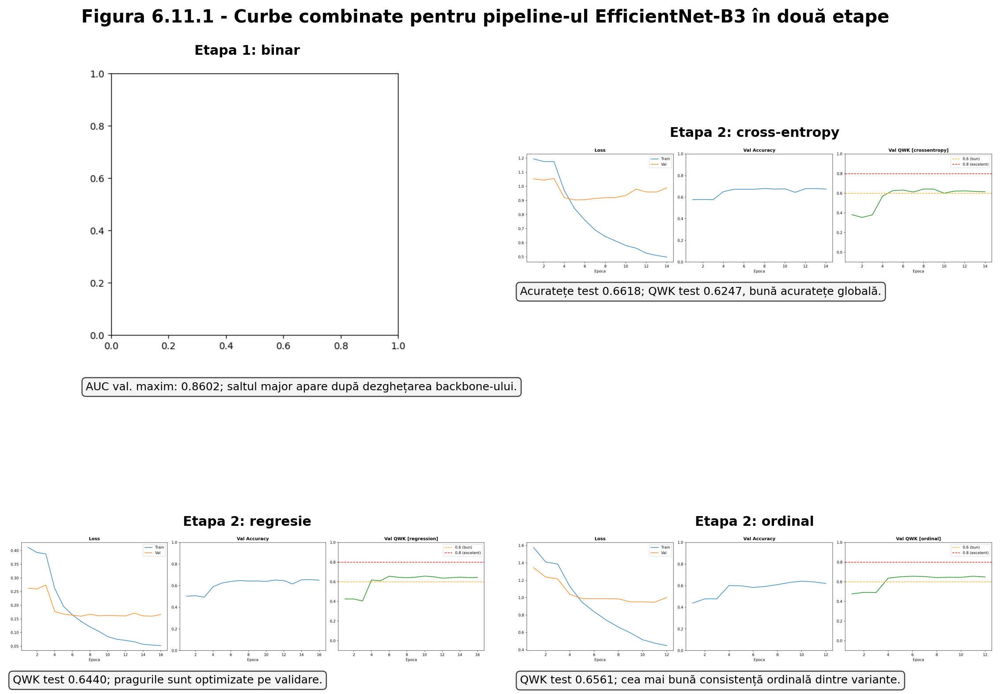
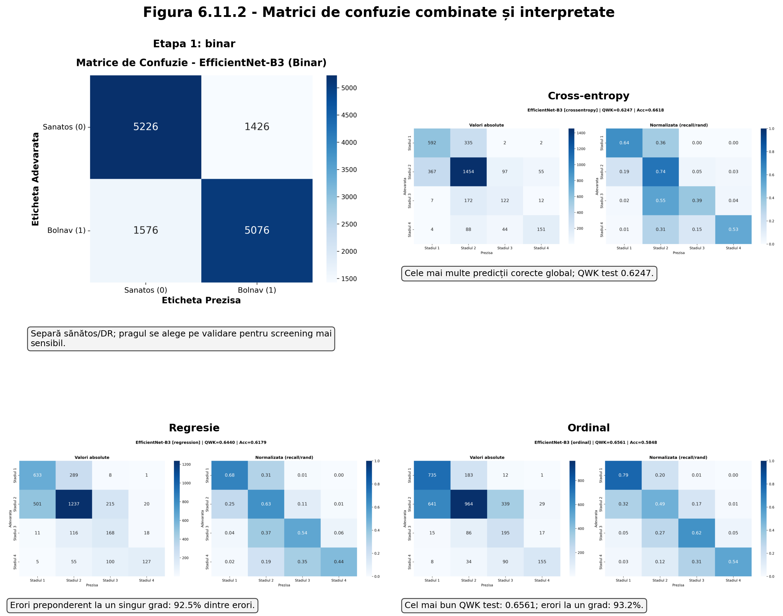
Rezultate principale
12
Binar
Cross-entropy
Regresie
Ordinal
Val AUC 0,8602
QWK 0,6247
QWK 0,6440
QWK 0,6561
Modelul ordinal are cea mai bună aliniere cu severitatea clinică: majoritatea erorilor rămân la un singur grad distanță.
Analiza imaginilor cu fund de ochi pentru ajutor în diagnosticul retinopatiei diabetice
Stancovici Marian

Slide 13
Concluzii
•
A fost construit un pipeline complet pentru clasificarea retinopatiei diabetice din imagini fundus.
•
Evaluarea a inclus metrici complementare: accuracy, F1, QWK și matrici de confuzie.
•
Controlul data leakage-ului a fost esențial pentru rezultate credibile.
Direcții viitoare
•
Îmbunătățirea augmentărilor și calibrarea pragurilor de decizie.
•
Testarea unor modele bazate pe Vision Transformers.
•
Cascadă: model binar pentru eliminarea cazurilor clasa 0 sigure, apoi model de regresie 0-4 pentru cazurile ambigue.
Mulțumesc!

